Slide 1
Présentation Projet G.O.A.T
Projet de Vert pâturage

Slide 2







Sommaire
Sujet
Difficultés rencontrées
Fonctionnalités principales
Limites et améliorations
Gestion de projet
Démonstration
Architecture logicielle

Slide 3




Sujet
Télémaintenance avec Rainbow

Slide 4
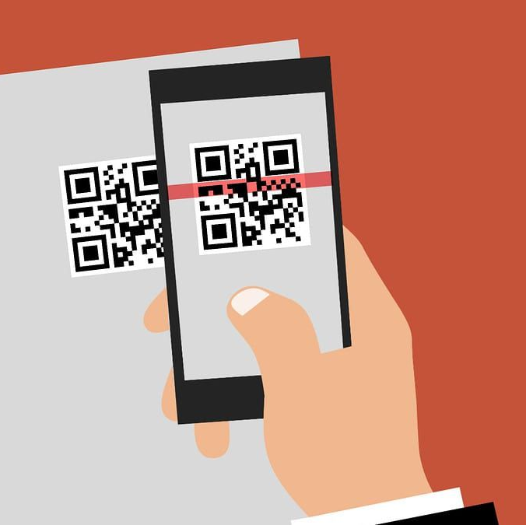
Fonctionnalités principales
Accès aux informations relatives à la machine par scan d’un QR code
Dashboard avec la liste et l’historique des opérations de maintenance par machine
Stockage automatique des informations produites lors de l’opération de maintenance
Création automatique d’une bulle
Ajout automatique d’un expert dans la bulle

Slide 5
Gestion de projet

Slide 6
Trombinoscope
Derya
AY
Romain REYDEL
Paul CHOPINET
Daniel ITTEL
Florian SPINDLER
Hamza LOUADA
Arthur VILLARD
William BOYARD

Slide 7
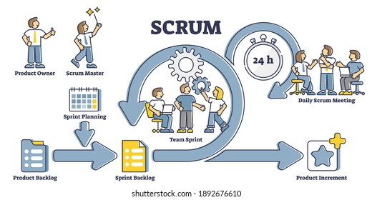
Méthodologie SCRUM
Méthodologie en Sprint mensuel pour une progression régulière.
Notes:
- Product owner (Emanuel)
- Scrum master (Christian(?))
- Product backlog
- Sprint

Slide 8
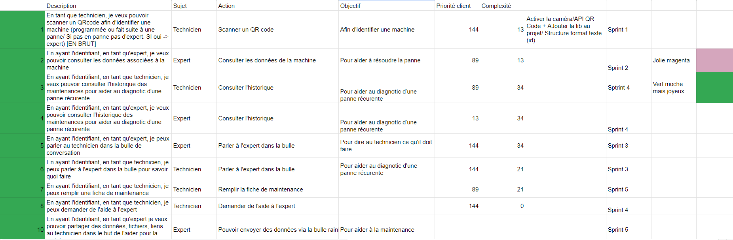
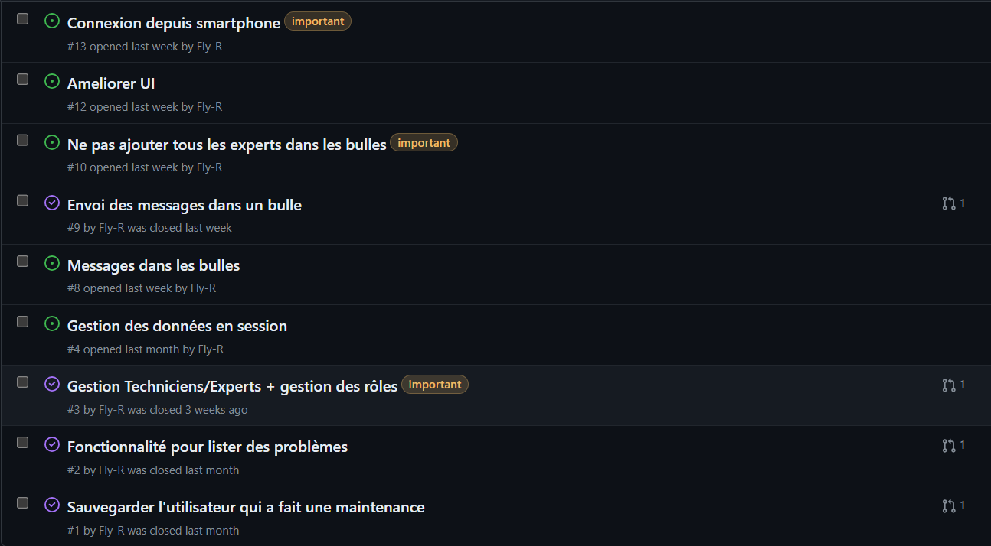
Organisation
Issues – pull requests
“En tant que … je veux pouvoir … afin de …”

Slide 9
Architecture logicielle

Slide 10

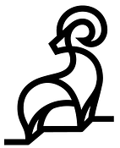

Choix de conception
Élaboration d’une Web App :
Une seule application à maintenir
Vitesse de développement
Test plus simple et rapide
Redirection vers l’application native (multi plateforme)
Truly Cross Platform, mais ne profite pas des avantages propres à chaque plateforme

Slide 11




Infrastructure / Déploiement
Infrastructure de communication: API pour création de bulles et partage de données
Web App en .NET
Base de données
SQLITE
Connexion avec les API Rainbow, stockage des données en base etc…
Déploiement via Docker
Notes:
Déploiement Docker:
- faciliter la gestion des dépendances
- faciliter la gestion des conflits d’env
Et faciliter la gestion des déploiement en gal + portabilité
+ app deploy

Slide 12
Difficultés rencontrées

Slide 13


Difficultés
Backend qui fait office de web serveur :
- Connexion utilisateur et API
Problème d’organisation :
- Nous sommes allés vite en besogne
Merci Louis

Slide 14
Améliorations potentielles

Slide 15
Limites et améliorations
Sécurité de l’application
Ajouter à la bulle, seulement les experts disponibles et non la totalité de ceux ayant l’expertise requise
Limite du SDK : les tags sont trop simples pour notre utilisation et n’ont pas d’ID unique
Notes:
Pb des tags
- api expose pas d’objet tag avec id unique
- utilise tags pour connaitres les compétences
- renvoi liste de string
- pas moyen savoir update

Slide 16
Questions

Slide 17
Démonstration

Slide 18
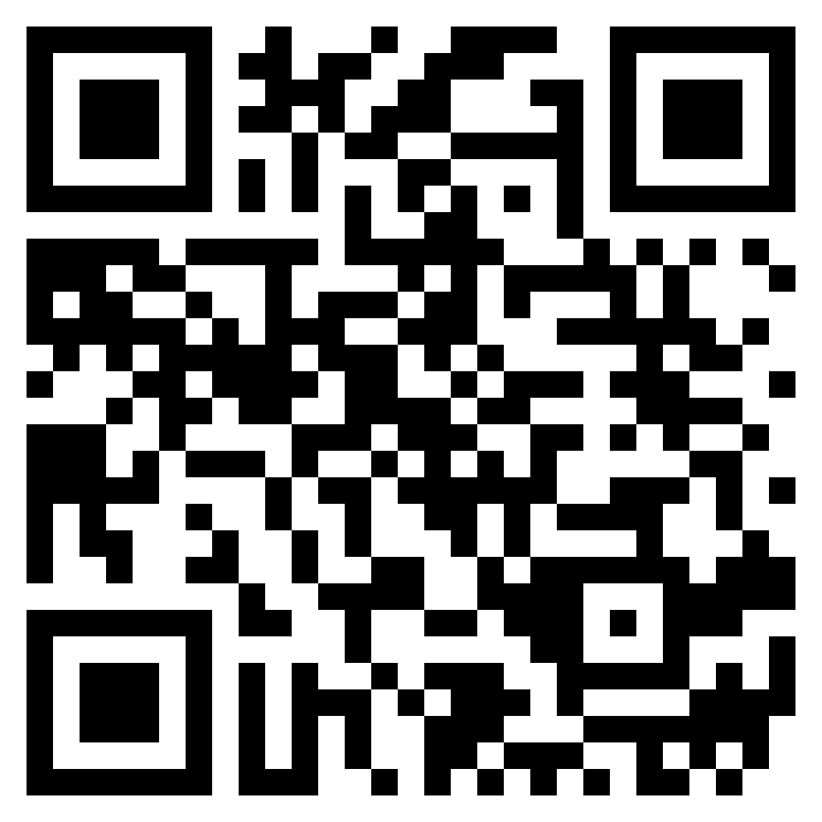
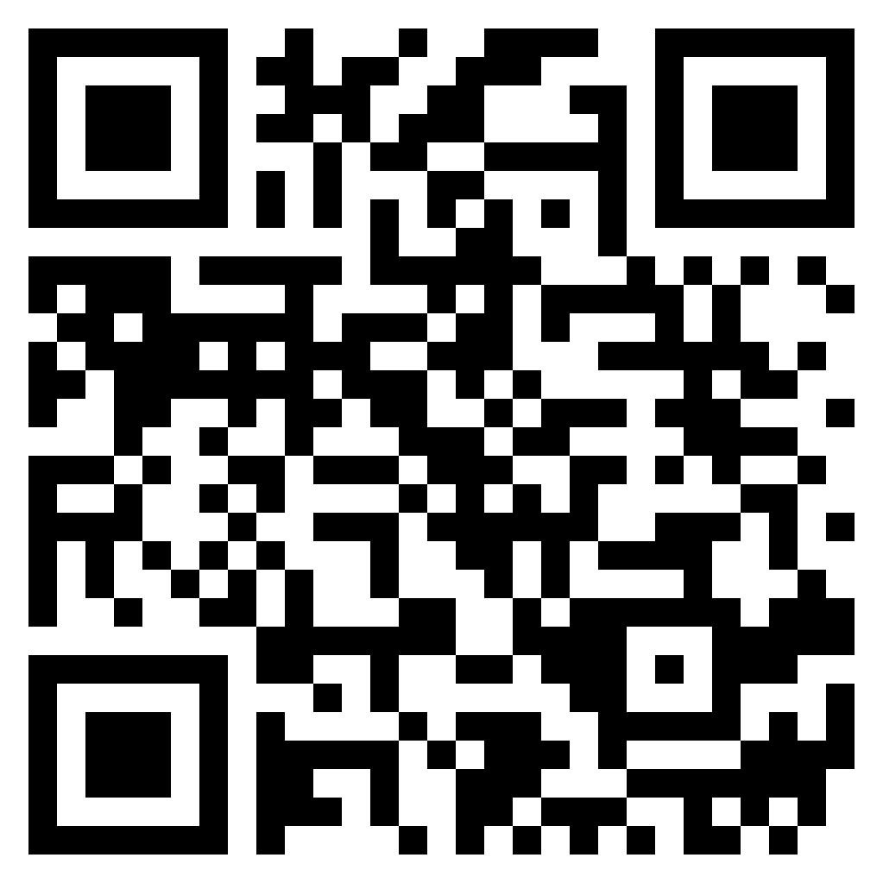
QrCode

Slide 19
Merci

